Slide 1
2015年3-5月福音慕道班学习计划
DATE |  | TOPIC |  | LEAD
03/01/14 | Ch.1 |  | 相互介绍 預備你的心 | 陈蓉
03/08/14 | Ch.2 | 独一真神 | 圣经简介 独一真神 | 陈蓉
03/15/14 | Ch.3 |  | 天使，撒旦，鬼魔 | 陈洲
03/22/14 | Ch.4 | 神的创造 | 神创造万物及人类 | 陈洲
03/29/14 | Ch.5 |  | 神给人的使命及命令 | 陈蓉
04/05/14 | Ch.6 | 人的犯罪 | 人犯罪后的严重性及神拯救的应许
04/12/14 | Ch.7 | 神拯救的预备 | 神呼召亚伯拉罕 | 陈洲
04/19/14 | Ch.8 |  | 神为以色列民设立律法，建立祭司制度 | 陈蓉
04/26/14 | Ch.9 | 神拯救的完成 | 主耶稣的降生 | 陈蓉
05/03/14 | Ch.10 |  | 主耶稣的工作 | 陈蓉
05/10/14 | Ch.11 |  | 主耶稣受死及从死里复活 | 陈洲
05/17/14 | Ch.12 | 人的回应 | 因信重生得救 | 陈洲

Slide 2
神救贖的預備 1
神呼招亞伯拉罕

Slide 3
神救贖的預備 2
神为以色列民设立律法，
建立祭司制度

Slide 4

神的心意
利未記19:2
你曉諭以色列全會眾說：你們要聖潔，因為我耶和華─你們的神是聖潔的。
帖撒羅尼迦前書4:3-4
神的旨意就是要你們成為聖潔，遠避淫行；
要你們各人曉得怎樣用聖潔、尊貴守著自己的身體。

Slide 5
神为以色列民设立律法，
建立祭司制度
族長時期
亞伯拉罕
l
約瑟
先知時期
摩西
l
撒母耳
君王時期
掃羅
l
西底家
祭司時期
所羅巴伯
（省長）
l
該亞法

Slide 6
神爲什麽要設立律法
羅馬書 3:20所以凡有血氣的沒有一個、因行律法、能在 神面前稱義．因為律法本是叫人知罪。
加拉太書3:19 這樣說來、律法是為甚麼有的呢．原是為過犯添上的、等候那蒙應許的子孫來到．並且是藉天使經中保之手設立的。
Notes:
6

Slide 7
神救贖的完成 1
耶稣基督降生

Slide 8
如果耶穌基督沒有降生？

Slide 9
旧 约
新 约
律 法
恩 典

Slide 10
舊約預言
創世記 12:3 為你祝福的、我必賜福與他、那咒詛你的、我必咒詛他、地上的萬族都要因你得福。
亞伯拉罕
創世記 49:10 圭必不离犹大，杖必不离他两脚知间，直等细罗来到；万民都必归顺。
以賽亞書 11:10 从耶西的本必发一条，从他根生的枝子必结果实，耶和华的灵必住在他身上，就是使他有智慧和聪明的灵，谋略和能力的灵，知识和敬畏耶和华的灵……到那日，耶西的根立作万民的大旗，外邦人必寻求他，他安息之所大有荣耀。
耶利米書 23：5 耶和华说，日子将到，我要给大卫兴起一个公义的苗裔，他必掌王权，行事有智慧，在地上施行公平和公义。

Slide 11
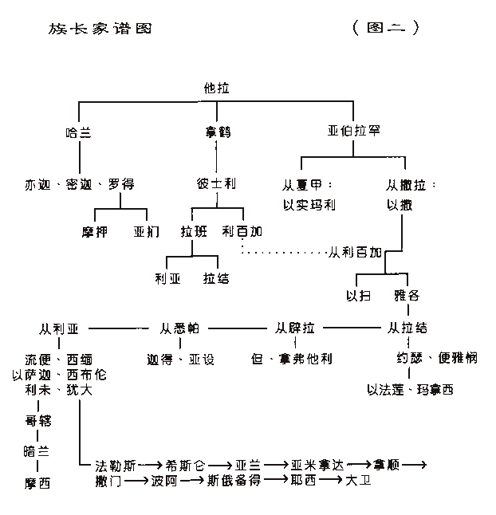
Notes:
11

Slide 12
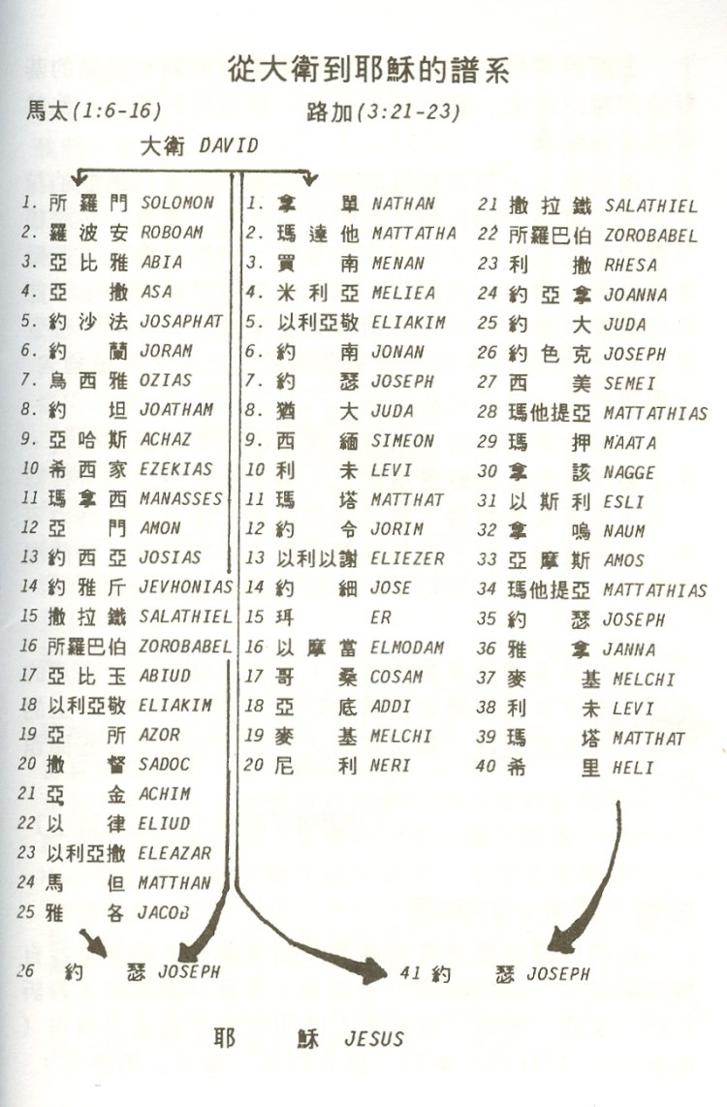

Slide 13
約瑟與瑪利亞
馬太福音 1:18-25
路加福音 1: 26-28
馬可福音—人子
馬太福音—猶太人的王
路加福音—世人的救主
約翰福音—神的兒子

Slide 14
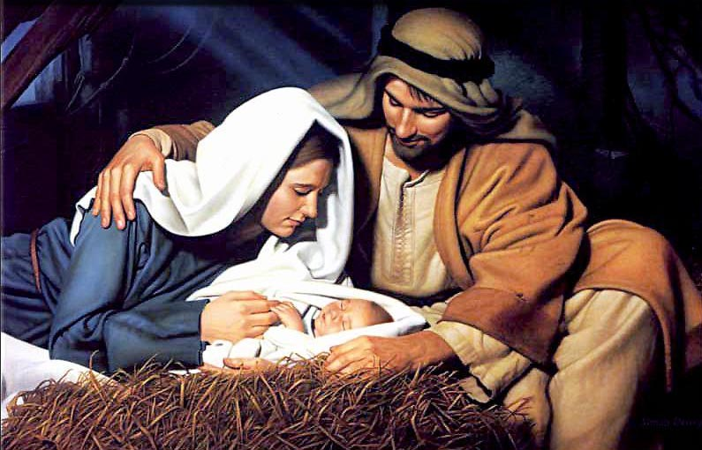
耶穌降生

Slide 15
“基督”的意思是“受膏者”。是从希利尼文的音译出来的，希伯莱语发
音为“弥赛亚” 。
“耶稣”的希伯來文意思是“耶和华是救主” ，耶穌則是希臘文 。因為
「他要將自己的百姓從罪惡裏救出來」（太 1:21）希臘文，
希伯來文“約書亞”（及其原來的名字“何西阿”)都有同樣的意思。
“以馬內利” ，意思就是“上帝與我們同在”。（太 1:23）

Slide 16
以賽亞書 9:6
因有一嬰孩為我們而生；有一子賜給我們。政權必擔在祂的肩頭上；祂名稱為「奇妙、策士、全能的神、永在的父、和平的君」。

Slide 17
耶穌降生的目的
叫人看見神
沒有人看見過神，只有父懷裏的獨生子將祂表明出來。(約1:18)
叫人得救贖
神愛世人，甚至將祂的獨生子賜給他們，叫一切信祂的，不致滅亡，反得永生。 (約1:18)
叫人遵行主的道
於是彼拉多問：「那麼，你就是王？」耶穌回答：「是你說的，我就是王。我為此而生，也為此而來到這世界，是要為真理做見證。凡是屬於真理的人，都聽我的聲音。」 (约18:37 )

Slide 18
思考
你覺得耶穌降生與你有關嗎？你認為每一人都有罪，需要耶穌基督的救贖嗎？
耶穌的名字又稱為「以馬內利」，意思是上帝與我們同在，你希望有上帝的同在嗎？有上帝同在的生命有何不同？如果上帝願意時時與你同在，你的生活當作怎樣的調整？

